Slide 1
10 de septiembre
2ª clase

Slide 2
El alfabeto y la pronunciación
Fotocopias pág. 1

Slide 3
Las profesiones

Slide 4
INFORMAL
¿A qué te dedicas?
¿En qué trabajas?
¿Cuál es tu profesión?

Slide 5
FORMAL
¿A qué se dedica (usted)?
¿En qué trabaja (usted)?
¿Cuál es su profesión?

Slide 6
 | TRABAJAR | ESTUDIAR
yo
tú
él/ella/usted
nosotros/as
vosotros/as
ellos/ellas/ustedes

Slide 7
 | TRABAJAR | ESTUDIAR
yo | trabajo
tú | trabajas
él/ella/usted | trabaja
nosotros/as | trabajamos
vosotros/as | trabajáis
ellos/ellas/ustedes | trabajan

Slide 8
 | TRABAJAR | ESTUDIAR
yo | trabajo | estudio
tú | trabajas | estudias
él/ella/usted | trabaja | estudia
nosotros/as | trabajamos | estudiamos
vosotros/as | trabajáis | estudiáis
ellos/ellas/ustedes | trabajan | estudian

Slide 9
Vocabulario de profesiones
Fotocopias pág. 5

Slide 10
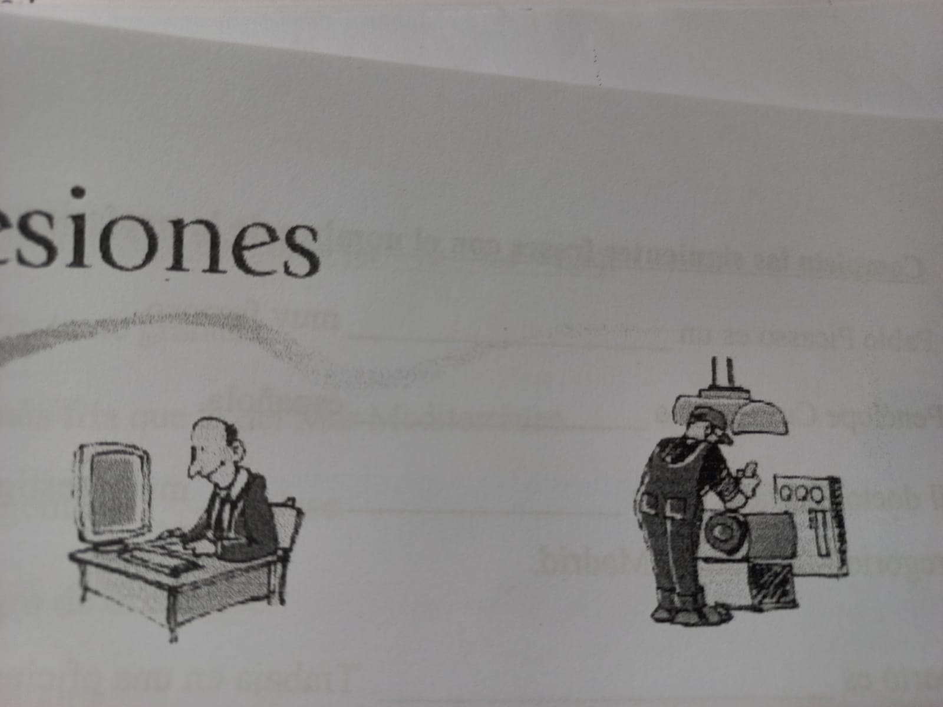

Slide 11
el empleado el obrero

Slide 12
la profesora / el profesor
el empleado / la empleada
el obrero / la obrera
el ingeniero / la ingeniera
el agricultor / la agricultora
el camarero / la camarera
el dependiente / la dependienta
el médico / la médica
el mecánico / la mecánica
el policía / la policía

Slide 13
la enfermera / el enfermero
el electricista / la electricista
el albañil / la albañil
el cocinero / la cocinera
la periodista / el periodista
el abogado / la abogada
el actor / la actriz

Slide 14
Trabajo para casa
Fotocopias: pág. 4 nº 4; pág. 6 nº 1

